Slide 1

(Parte5: Aggiunte)
Gabriele Mazzoleni- 1079514
Gabriele Masinari- 1079692

Slide 2
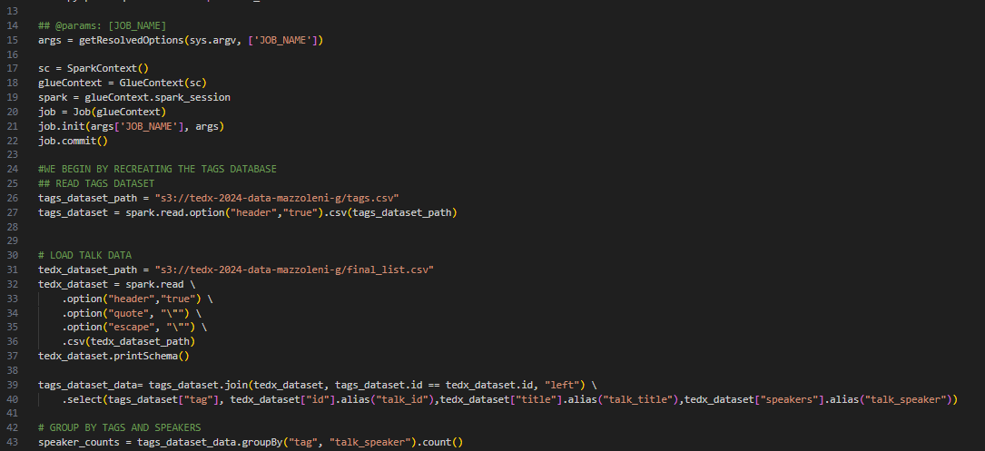
Parte 2 : Aggiunte
JOB PYSPARK:Get_Most_common_presenter_for_each_topic (pt1)
Questo job permette di visualizzare, per ogni tag, il presentatore che ha presentato più volte..

Slide 3
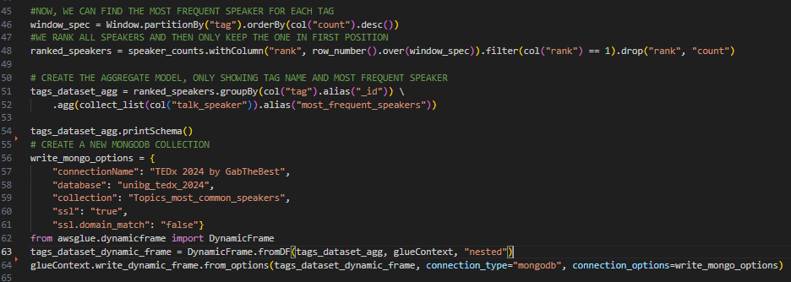
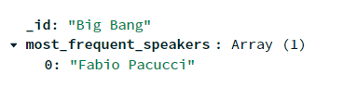
JOB PYSPARK:Get_Most_common_presenter_for_each_topic (pt2)
MongoDB:

Slide 4
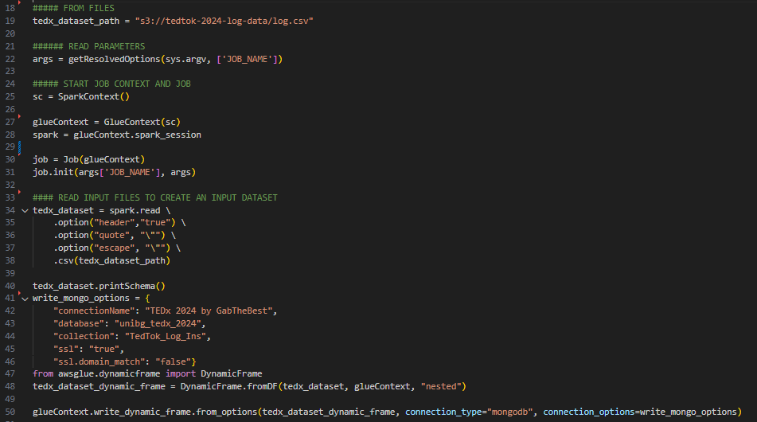
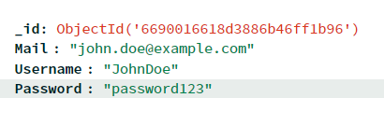
Job PySpark: TedTok_Log_In_Database
Questo job permette di raccogliere i dati che gli utenti effettuano tramite il Sign-in.
MongoDB

Slide 5
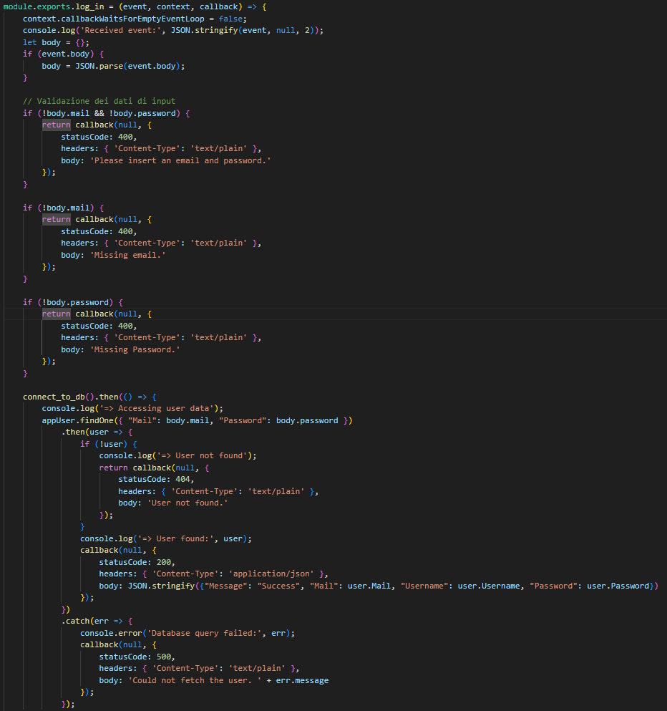
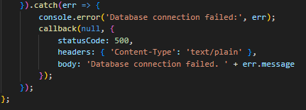
PARTE 3: Aggiunte
Lambda Function: Login
Questa Lambda Function consente di effettuare un controllo degli input inseriti dall'utente, mostrando il relativo errore, e infine permette di ottenere le relative informazioni dell'utente, che verranno successivamente mostrate.

Slide 6

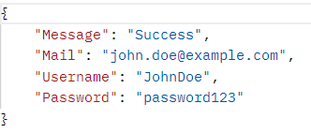
MongoDB: LOGIN
INPUT
OUTPUT

Slide 7
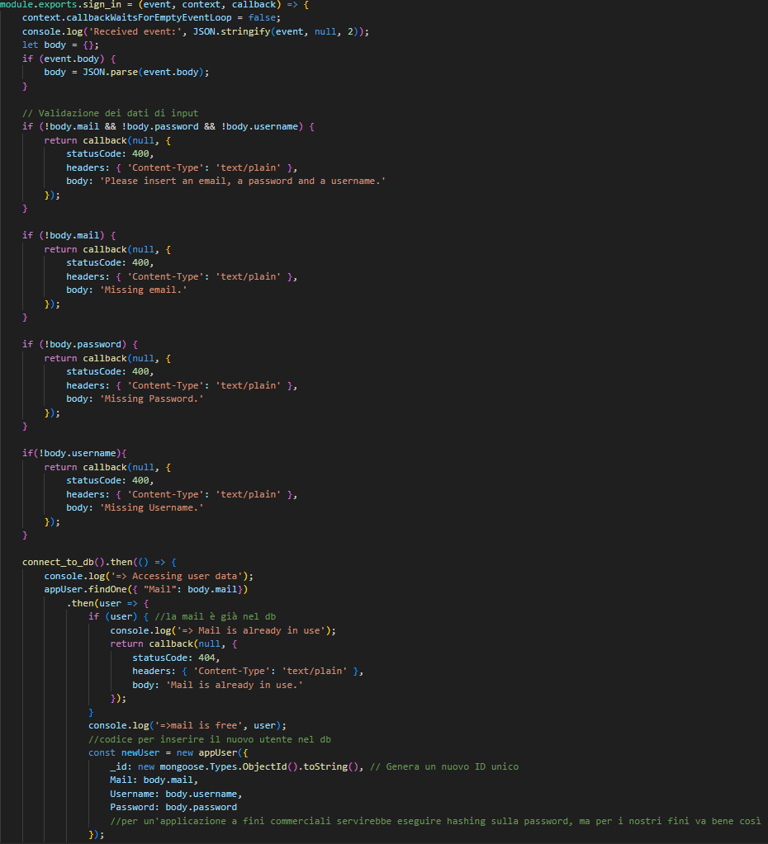
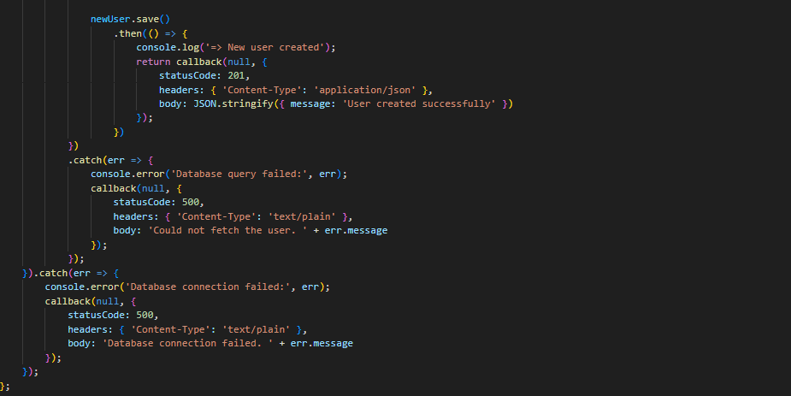
LF: SIGN-IN
Questa Lambda Function permette di effettuare la registrazione dell’utente. I dati vengono inseriti nel database, svolgendo i relativi controlli, e viene mostrato un messaggio in caso di successo dell'inserimento

Slide 8
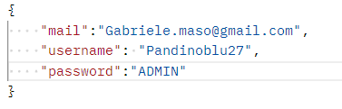

LF: SIGN-IN
INPUT
OUTPUT

Slide 9
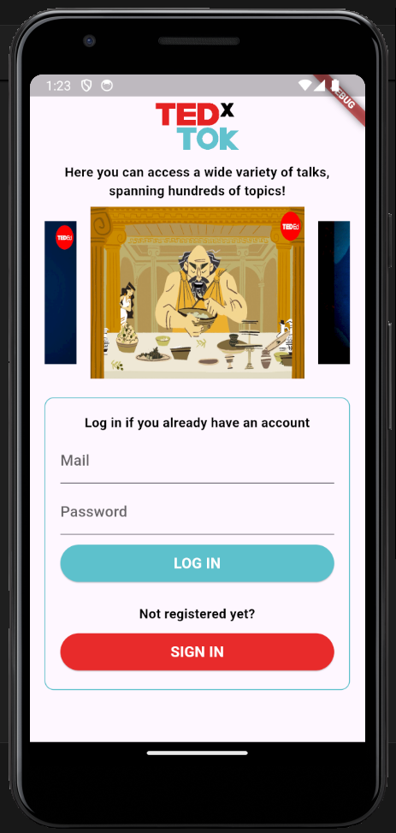
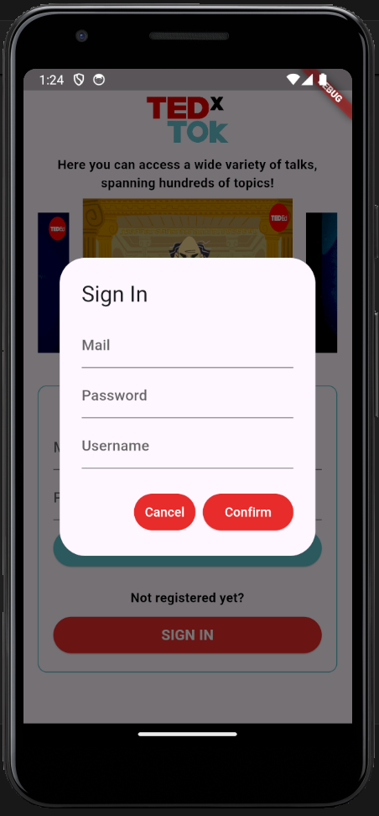
PARTE 4 : Aggiunte
FRAME
Abbiamo implementato all’interno dell’app la possibilità di creare un account tramite log-in e sign-in.
Le immagini presenti sono racchiuse all’interno di un widget di tipo carousel, che consente di far scorrere un numero limitato di immagini da noi scelte.
Per i dati del sign-in, abbiamo utilizzato un widget di tipo modal.

Slide 10
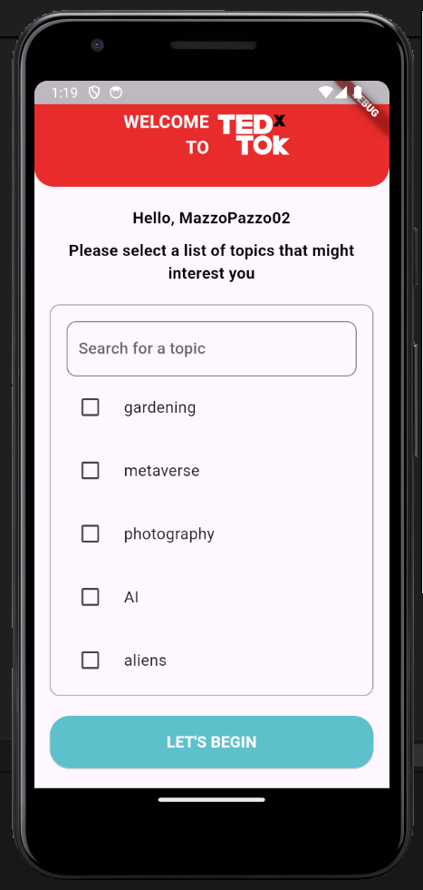
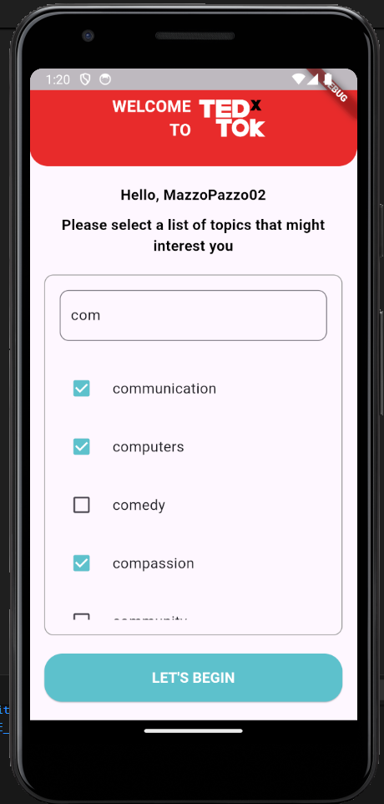
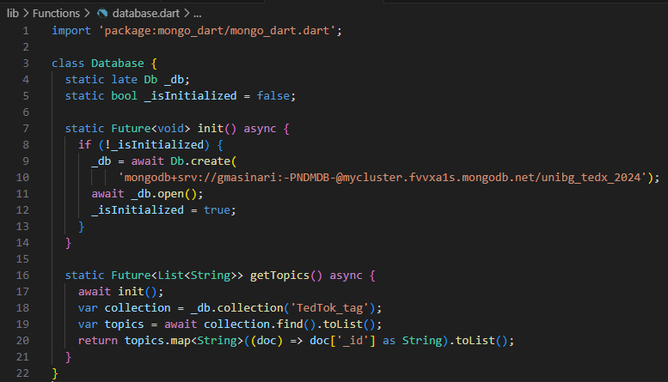
database
È stata effettuata la connessione al database per visualizzare tutti i tag. Inoltre, è stato implementato il filtro di ricerca che permette di inserire una parola chiave restituendo i tag corrispondenti.

Slide 11
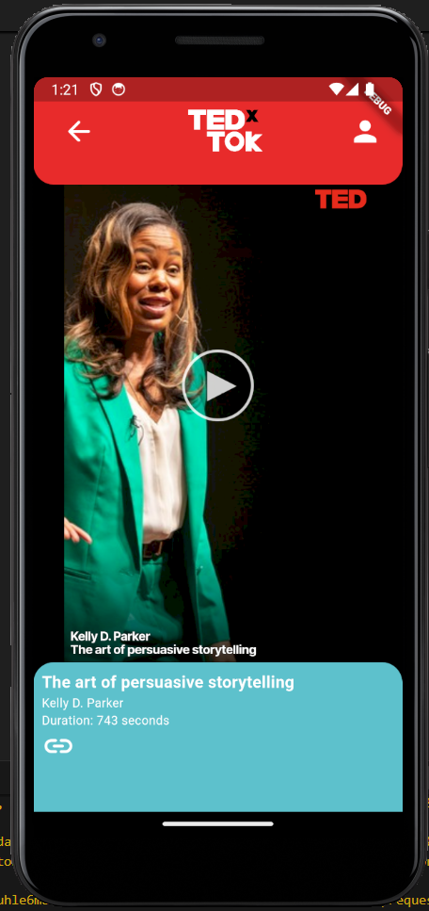
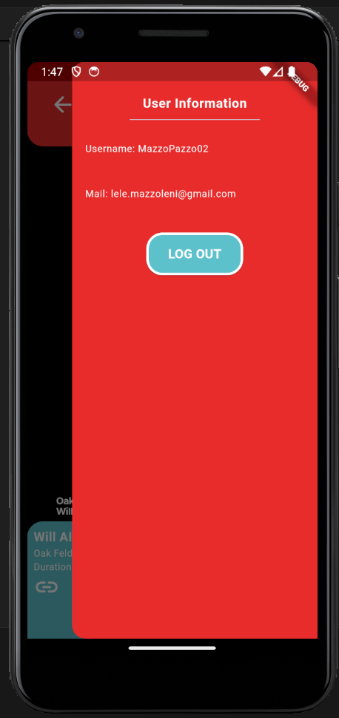
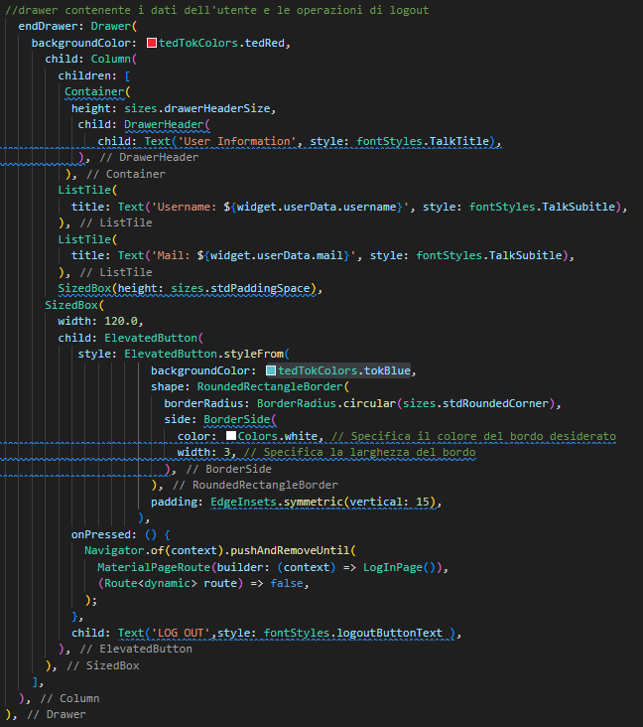
Drawer: pagina contente le informazioni dell’utente
Per prima cosa abbiamo aggiunte un timeout che permette di scorrere automaticamente al video successivo dopo un minuto. Successivamente, abbiamo spostato il collegamento alla pagina tedx assieme ai dati del talk e al suo posto abbiamo inserito la possibilità per l’utente di andare a visualizzare i suoi dati di login attraverso un widget drawer e di effettuare il log out ritornando alla pagina di login

Slide 12
Board
GitHub

